Slide 1
Sortie de prison sous conditions : les difficultés de la probation
Olivia Nederlandt – professeure à l’ULB et professeure invitée à l’USL-B
Audrey Servais – attachée à la direction expertise de l’AGMJ
Audrey Teugels – doctorante à la KU Leuven

Slide 2
Récoltes d’informations
Recherche empirique auprès des TAP réalisée par Olivia Nederlandt en 2016-2017
Recherche empirique réalisée par Audrey Teugels auprès des condamnés en 2021
Focus group avec sept assistants de justice le 22 octobre 2021

Slide 3
Plan de l’intervention
Les conditions dans la pratique des tribunaux de l’application des peines – Olivia Nederlandt
Les conditions dans la pratique des assistants de justice – Audrey Servais
Les conditions vues par les condamnés – Audrey Teugels

Slide 4
I. Les conditions dans la pratique des tribunaux de l’application des peines
Olivia Nederlandt

Slide 5
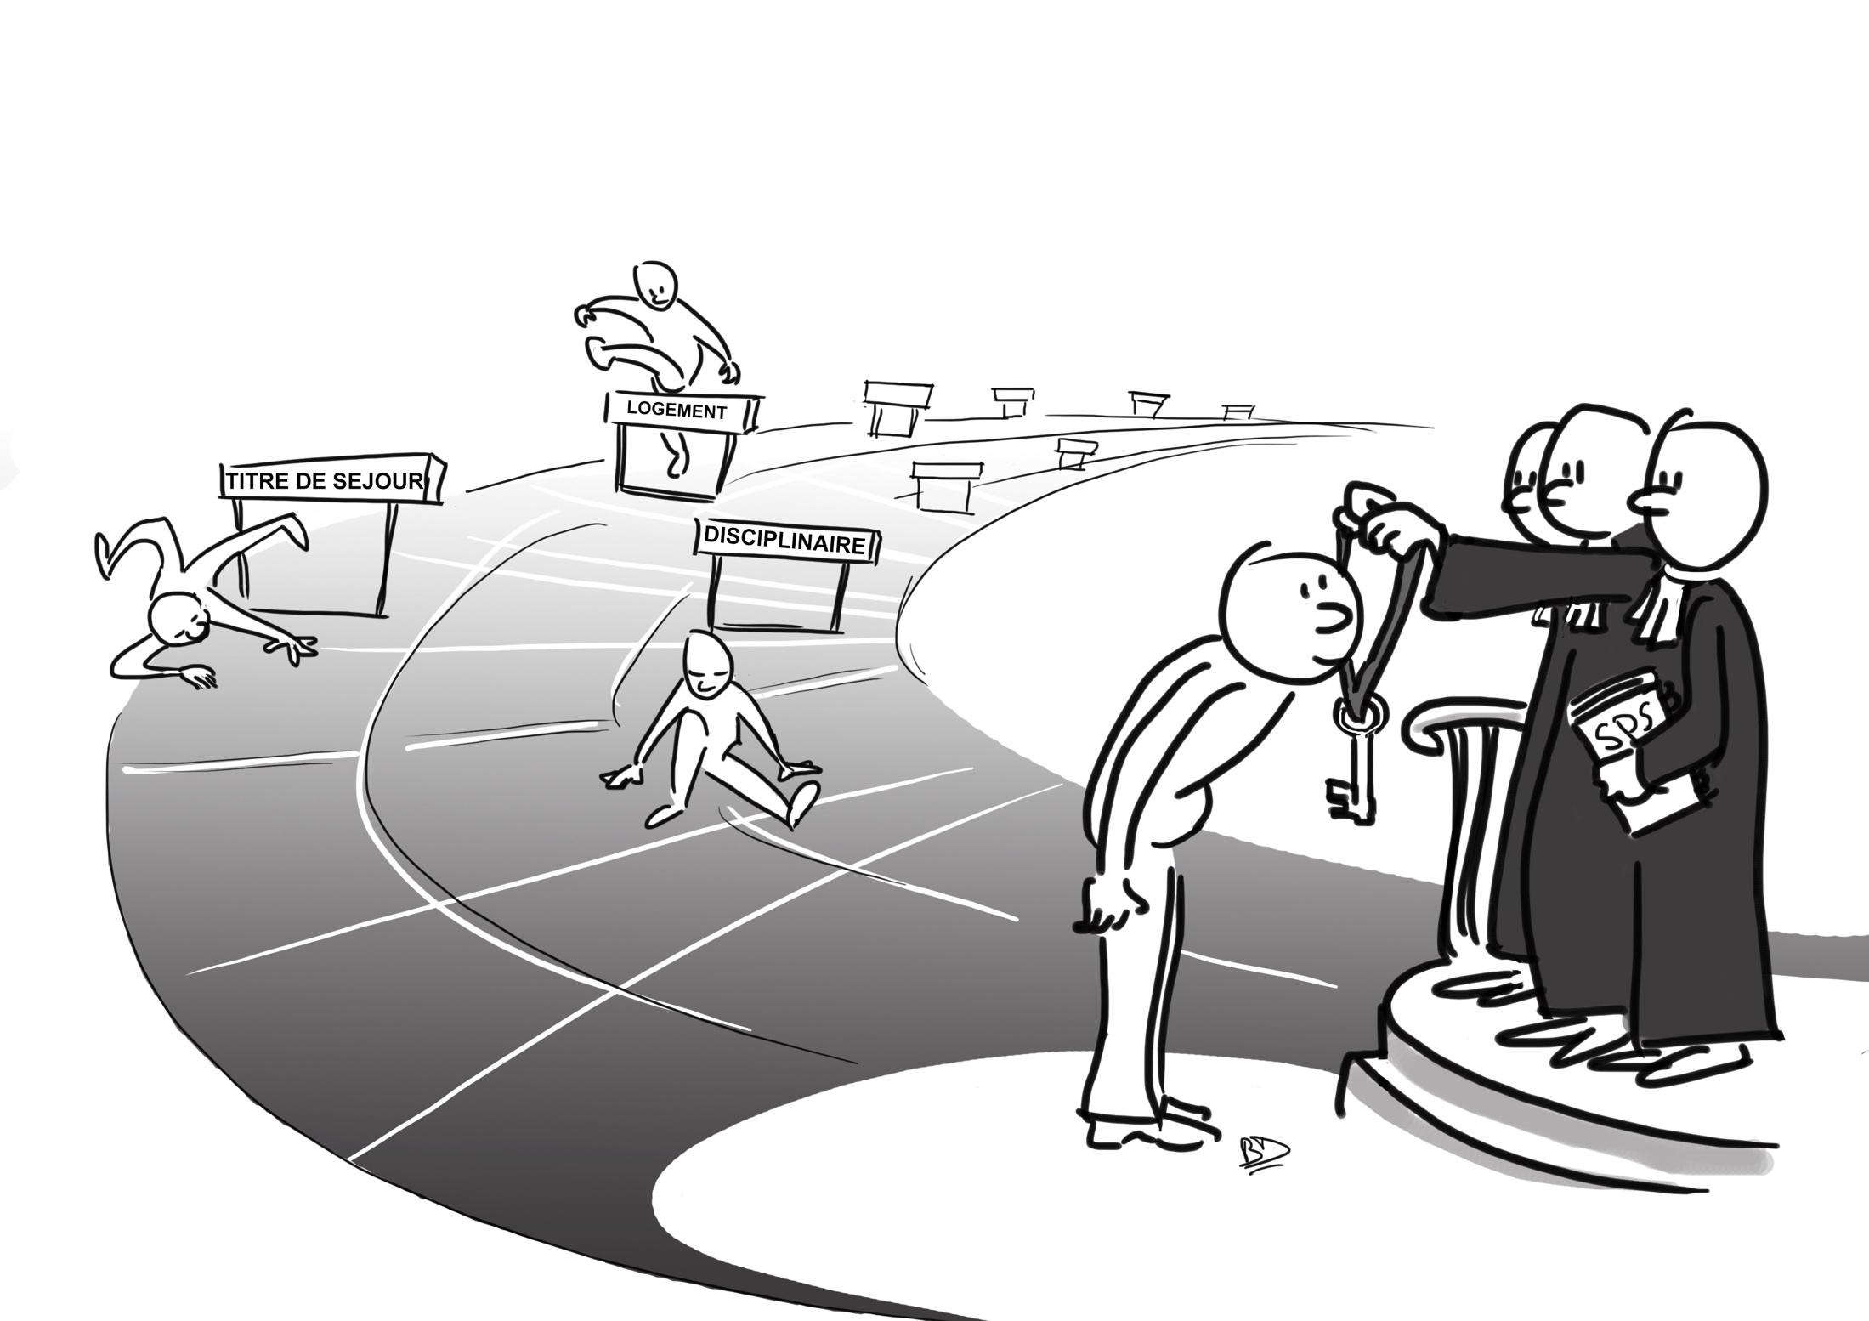
Obtenir une sortie sous conditions : un parcours d’obstacles

Slide 6
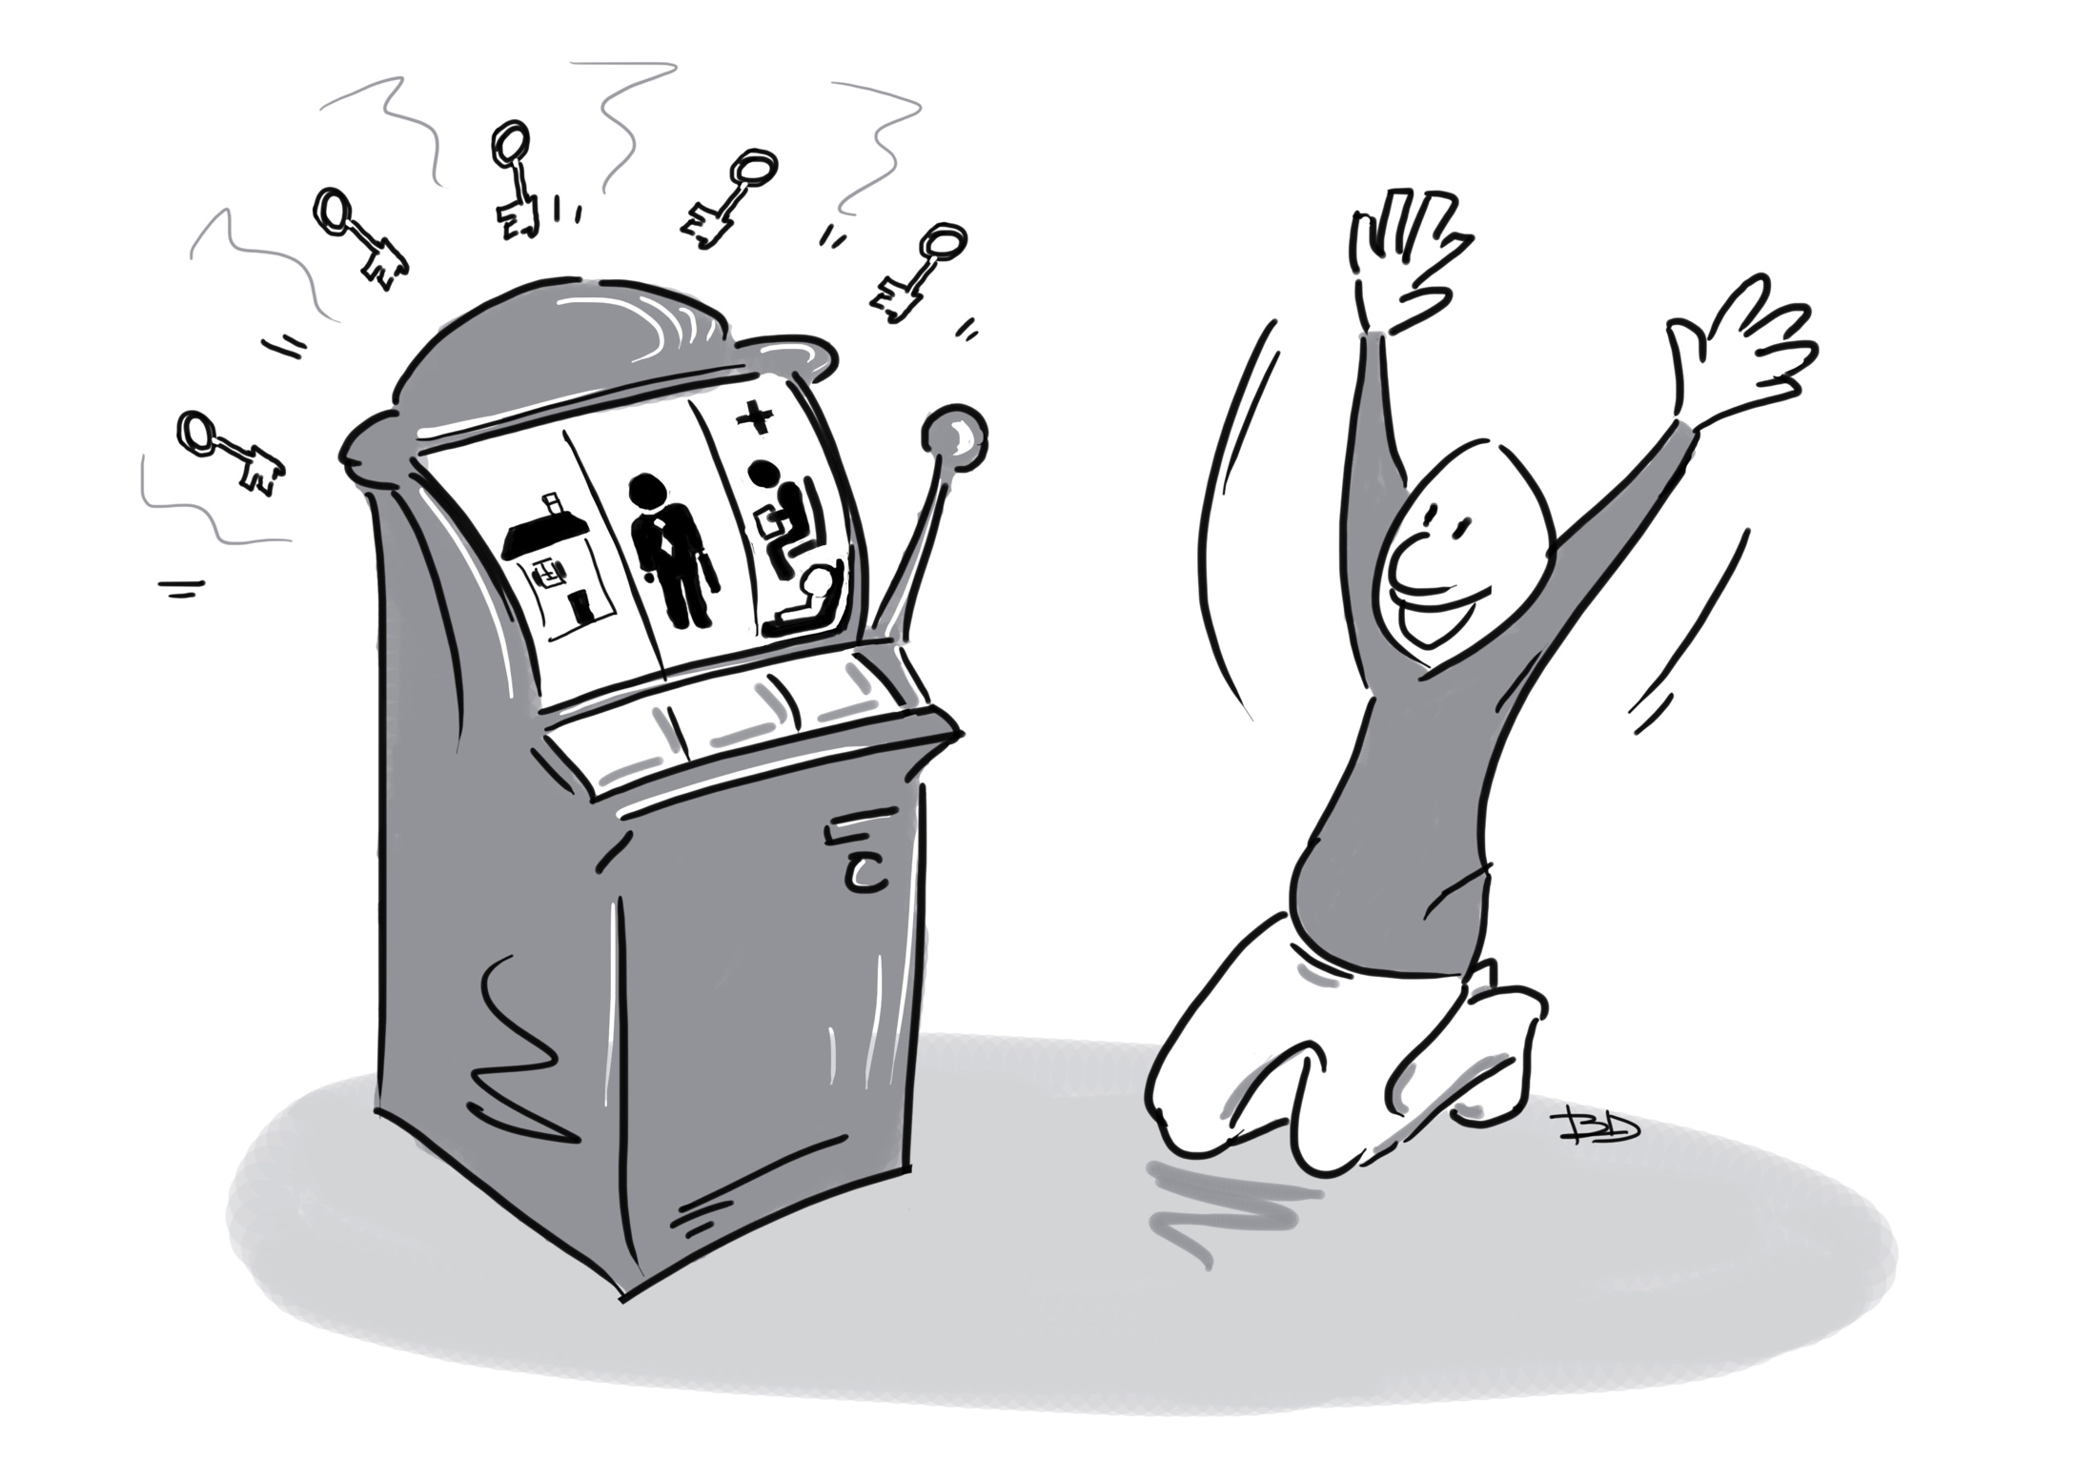
Les conditions dans la pratique des TAP
Personne en détention :
plan de réinsertion = plan de gestion du risque de récidive

Slide 7
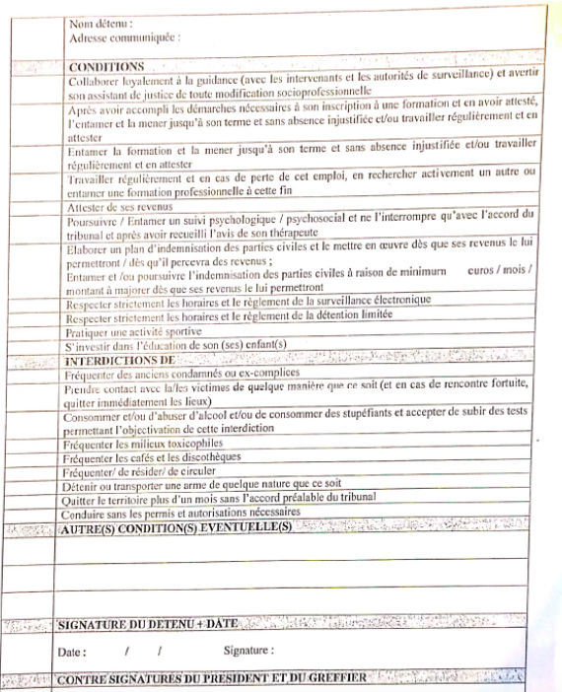
Plan de réinsertion se matérialise sous forme d’une liste-type d’obligations et d’interdictions à respecter
=> conditions non négociables au départ
« contrat d’adhésion » entre
condamné et TAP

Slide 8
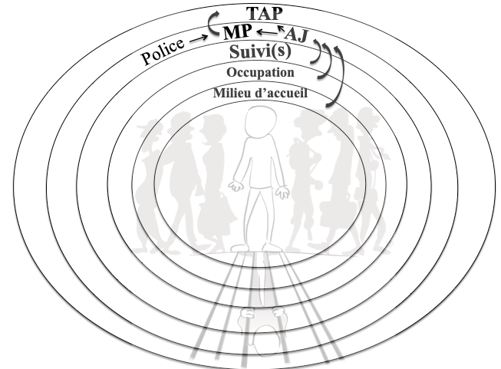
Personne en guidance : plan de réinsertion = outil de contrôle du risque de récidive (frontières vie publique-vie privée) : milieu d’accueil, proche = relai du contrôle
Autocontrôle : importance de la transparence et de la loyauté vis des relais de contrôle

Slide 9
II. Pratiques et perception des assistants de justice quant aux dispositif conditionnels des modalités octroyées par les tribunaux de l’application des peines
Audrey Servais

Slide 10
1. Les conditions: un levier dans la guidance
Elles sont le canal par lequel se construit la relation entre l’AJ et le condamné
Elles sont toujours perçues comme des moyens, jamais comme une finalité en soi
Elles sont l’outil de travail de l’assistant de justice. Toutes les conditions sont travaillées, analysées, contextualisées avec le condamné.
Elles peuvent être un soutien ou un obstacle selon la situation de la personne

Slide 11
2. Standardisation des dispositifs conditionnels
Les pratiques diffèrent selon les TAP mais peu d’individualisation dans les conditions, surtout lorsqu’il s’agit d’interdictions
Importance de donner du sens aux conditions, de les comprendre, de les relier à la situation de la personne → Les motivations des jugements sont donc essentielles
L’absence de sens est souvent une source de difficulté. Ex: ne pas consommer d’alcool sans qu’il y ait une problématique sous-jacente ou encore l’imposition d’un suivi psychologique sans que le justiciable ne soit preneur
Pas de standardisation dans les dossiers médiatisés ou pour certains types de faits: grand nombre de conditions très précises /peu de marge de manœuvre pour l’AJ

Slide 12
3. Conditions d’obligations versus conditions d’interdictions
De manière globale les conditions positives sont toujours perçues comme un soutien dans la guidance, surtout celles orientées vers la réinsertion : travail, formation logement,…
Plus de souplesse dans la guidance lorsque les conditions d’obligations sont plus larges (par ex: ne pas citer nommément un thérapeute)
Mais plus de précisions dans les conditions d’interdictions (ex: citer les personnes concernées par les interdictions de contact plutôt que « ne pas fréquenter d’ex-détenus »).
Difficulté de travailler les conditions qui ont des implications financières: Par ex: indemnisation des PC → peu d’informations disponibles

Slide 13
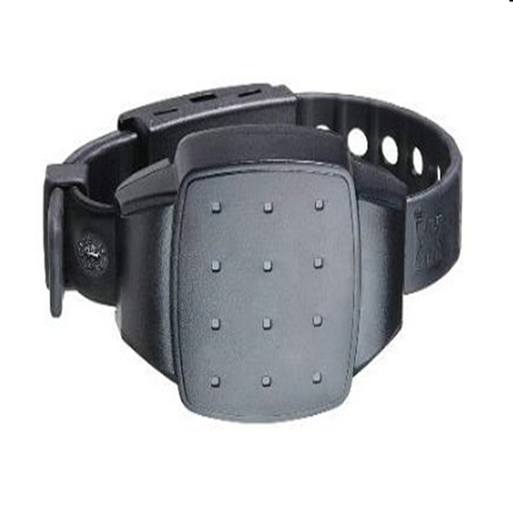
4. Le paradoxe des conditions en surveillance électronique
En SE, le programme-horaire est déterminé en fonction du dispositif conditionnel.
Chaque condition peut donc potentiellement conduire à une extension de l’horaire de sortie du condamné.
Obligation de faire de sport
Obligation d’aller chercher ses enfants à l’école
Conditions difficilement vérifiables

Slide 14
5. L’adaptation des conditions en cours de guidance
Article 63 de la LSJE
Marge de manœuvre pour l’AJ, le condamné et le TAP → réguler un dispositif conditionnel peu ou plus adapté à la situation de la personne
Importance du soutien de l’AJ vis-à-vis du condamné dans la contextualisation de la demande
Relation de confiance entre les TAP et les AJ qui suivent généralement le positionnement de l’AJ quant à la modification/suspension d’une condition

Slide 15
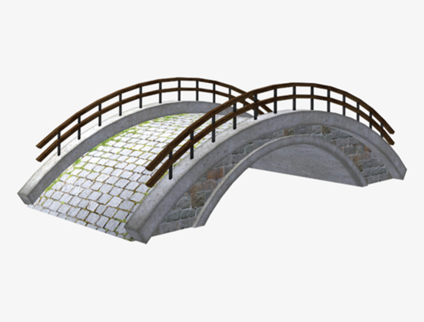
6. Importance de la préparation en amont
Il est difficile d’élaborer un plan de reclassement qui tienne la route alors qu’il n’est pas pensé au début de la détention via un plan de détention → les plans de reclassement sont eux-mêmes standardisés.
Créer des passerelles entre l’intra et l’extramuros. Ex des enquêtes sociales, entretiens tripartites entre les différents services, plateformes dans les prisons,…..
Processus pensé en laboratoire

Slide 16
III. Les conditions telles que vécues et perçues par les personnes condamnées
Audrey Teugels

Slide 17
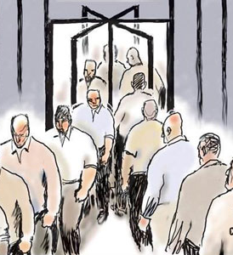
1. « The revolving prison door «

Slide 18
2. Conditions imposées (expériences)
≠ individualisées
≠ compréhension
Même conditions que tout le monde
≠ place dans le dossier
Différences entre TAP
“Nee, dat vind ik overdreven. Als ze zeggen tegen mij ge moogt geen drugs gebruiken, ge moogt niet pikken, ge moogt niet stelen. Maar niet op café gaan, dat vind ik een beetje overdreven. ” (R15_PI3)

Slide 19
2. Conditions imposées (épée de Damoclès)
“Zwaar, vooral mentaal. Maakt iemand mentaal kapot. Je ligt er in de nacht wakker van. Geen enkele mens kon dat eigenlijk ten goeie afmaken. Er ging ooit nen dag komen da gij een kleine foutje ging doen. Maar dan echt overdreven al die condities.” (R5_PI6)”
Exagéré
Irréalisable
Invivable
Vouée à l’échec
Difficile à respecter
Difficile mentalement/stress

Slide 20
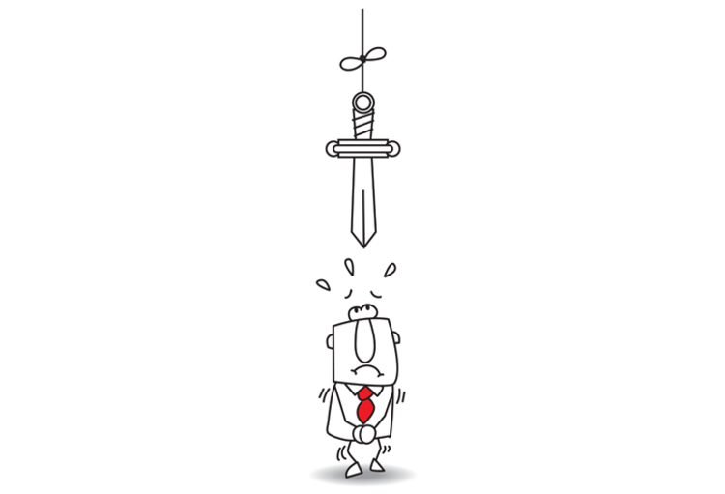
“Ja, ja, dat is gedoemd om te mislukken dus dat kan niet anders. Maar ja, je wilt toch bij uw ouders en uw familie zijn, dus ge gaat het aannemen, ook al hebt ge een stemmeke in uw achterhoofd die da zegt, dat is gedoemd om te mislukken. Toch wilde gij da wel proberen en hopen op het beste eh.” (R5_PI6)

Slide 21
Sentiment d’Injustice: « C'est oui parce que, je, voilà, ma fille venait de s'habituer avec moi. Parce que voilà, elle est née quand j'étais en détention. Ça veut dire quand je sortais en congé, à chaque fois que je la prenais elle pleurait. Ça me faisait mal, je ne le montrais pas. Des fois, je partais à la salle de bain, faire genre que je prenais ma douche, je fermais la porte et ça me faisait... Et, et, voilà, une fois que je me suis habitué avec elle. Puis, hop… Quand vous êtes à la maison, vous faites votre rôle de père et tout puis, tout casse et vous laisser votre compagne seule avec les deux enfants, c'est pas facile. » (R26_PI4)

Slide 22
3. Vivre sous conditions / compréhension
“Maar toen ik buiten liep, en, en, politie tegenkwam of zo, met de auto ging rijden en de politie tegenkwam en ge ziet de politie dan duidelijk naar u kijken, dan denk je toch even: "shit eh!" Dat weet ge van, ze hebben u in het oog. Dat is een gevoel, dat was een gevoel, uhm, omdat je weet dat je voorwaarden hebt en dat je met dat gevoel zit.” (R10_PI3)

Slide 23
« Comment voulez-vous que le prisonnier qui sort, qui a rien, qui fait rien du tout et qui doit en plus aller prouver etc. Retourner chaque mois détailler sa vie à une dame qu'il connait pas, comme ça pendant cinq ans. C'est difficile hein ! Psychologiquement c'est dur. Il ne se sent pas libre hein. Même quand on est dehors on se sent pas libre hein. Je suis pas libre, je dois faire ça, je dois faire ça, je suis pas libre! ….C'est triste à dire, mais dehors, c’est pire, car c'est plus dur pour moi, je me sens mieux dans ma cellule. Je n’ai pas de responsabilités. » (R78_PI11)

Slide 24
3. Vivre sous conditions / respect des conditions
Respect : pourquoi?
Atteindre la fin de la peine / la fin est proche
Ne plus comparaitre devant le TAP
Pour les proches
Se prouver (environnement /société)
But dans la vie
“Het is bijna voorbij, niet denken dat je terug binnen moet. Omwille van het gedacht dat je nog even moet volhouden. Ja, ik moet aan dat einde geraken eh. Ik moet buiten geraken voor mijn vader nog eens te zien eh. Of om te begeleiden tot dat hij sterft zodat hij niet alleen is.” (R1_PI6)

Slide 25
3. Vivre sous conditions / non-respect
Non-respect
Raison principale des revocations BE
Famille et amies → Nouveau délit
Compréhension / remettre la faute sur les autres
“Mensen rond mij die denken dat ik terug iets gedaan heb, dat ik terug strafbare feiten gepleegd heb. Die geloven dat ni. Mijn moeder zit iedere dag te schreeuwen. Euh, mijn vrienden geloofde mij ook niet. Ze dachten ook dat ik iets moest gedaan hebben om terug in de gevangenis te belanden. Uiteindelijk bevragen mijn zussen mijn advocaat en zo.” (R1_PI6)

Slide 26
“Want ik dacht in mijn eigen, ervoor deed ik altijd feiten om erin te komen. Nu heb ik niets gedaan, en zit ik hier terug. Soms denk ik, is het niet beter dat ik toch een feit was geplegen, dan had ik nu misschien nog geld voor de kantine en dit en dat. Ge hebt niets verkeerd gedaan en toch zijde hier terug.” (R5_PI6)
----------------------------------------------------------
« J'ai tout fait pour éviter, j'ai tout fait. J'ai tout fait. J'ai travaillé, j'ai fait des projets pour me marier, j'ai tout fait. Même comme ça je me suis fait... Il n’y a rien... C'est tout. Il y a plus d'autre, tu ne peux rien faire, c'est comme ça. » (R29_PI4)

Slide 27
“Een foutje en alles kwijt. Gelijk wat je opgebouwd hebt, ze pakken alles af. Direct alles! Ja, ik was meteen alles kwijt. Terug opnieuw beginnen eh.” (R12_PI3)
-------------------------------------------------------
« Olala, je suis en prison pour rien maintenant. » (R20_PI12)

Slide 28
3. Vivre sous conditions – expérience concerant la guidance
AJ
Honnêteté - difficile
Seulement le strict nécessaire
Peur / difficile de faire confiance
Importance d’être honnête
Trop sévère / trop strict
Plus que seulement des règles et conditions
Impact d’une mauvaise relation

Slide 29
3. Vivre sous conditions – conclusions des expériences
Vivre sous conditions ≠ évident
Vivre sous conditions ≠ facile
Vivre sous conditions = impact sur la modalité

Slide 30
Conclusion: vers une société inclusive?
Il existe encore trop d’obstacles à la réinsertion: le casier judiciaire, la fracture numérique (ex covid: impossible d’avoir un entretien physique pour une remise en ordre administrative après une longue détention), le problème des dettes,…
La société doit être plus inclusive et favoriser la réinsertion des condamnés. Les condamnés respectent leurs conditions mais se fatiguent car « ce n’est pas encore assez » pour se réinsérer, accéder à un emploi,…
Importance de la réhabilitation

